Slide 1
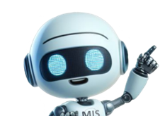


Glossário
Dê um clique duplo no indicador para mais detalhes.

Slide 2
Glossário
Dê um clique duplo no indicador para mais detalhes.
Pesquisar Indicador
v
Conceito
Cálculo
v

Slide 3
Glossário
Dê um clique duplo no indicador para mais detalhes.

Slide 4
Glossário
Dê um clique duplo no indicador para mais detalhes.
Pesquisar Indicador
v
Conceito
Cálculo

